Slide 1
знаки
Дорожные

Slide 2
Если в окошке красный горит,
Стой, не спеши, он говорит.
Красный свет - идти опасно,
Не рискуй собой напрасно.

Slide 3
Если вдруг желтое
Вспыхнет окошко,
Подожди,
постой немножко.

Slide 4
Если в окошке зеленый горит,
Ясно путь пешеходу открыт!
Зеленый свет зажегся вдруг,
Теперь идти ты можешь друг.

Slide 5
Поиграем!!!
красный – молчим
желтый – хлопаем
зеленый – топаем
Notes:
Дидактическая игра «Красный, желтый, зеленый»

Slide 6
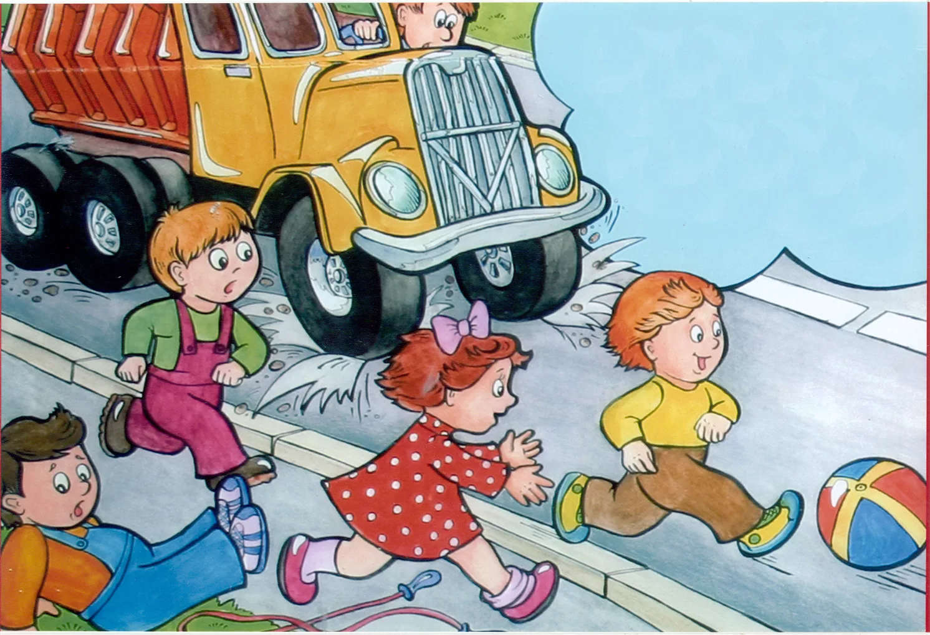
На проезжей части строго игры все запрещены!

Slide 7
Полосатая лошадка Вам подскажет на пути, где дорогу перейти…

Slide 8
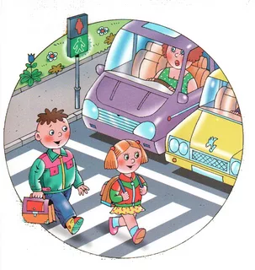
Свет зеленый говорит: Пешеходам путь открыт!

Slide 9
Всё время будь внимательным
И помни наперёд:
Свои имеют правила
Шофёр и пешеход!
До свиданья, счастливого пути!

